Slide 1








PYTHON STUDY
: 연산과 변수 기본
incom 39th 김지후

Slide 2
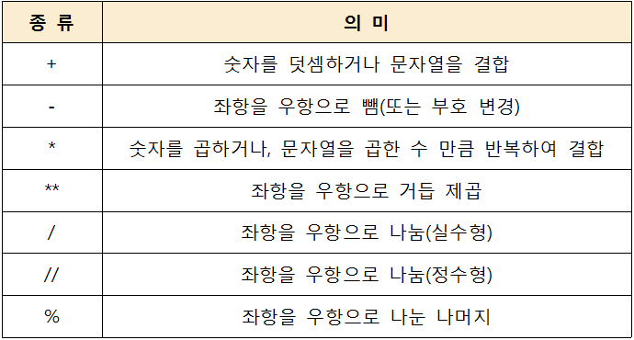
PYTHON으로 게임 만들기
파이썬 기본 연산 기호
ex)
2**3 = 8
7/4 = 1.75
7//4 = 1
7%4 = 3
S
Strength
강점
W
Weakness
약점
O
Opportunity
기회
T
Threat
위협

Slide 3
PYTHON으로 게임 만들기
파이썬 연산 순서
파이썬은 소괄호만 사용!
중괄호({}), 대괄호([]) xX
S
Strength
강점
W
Weakness
약점
5+[4*{3+(1+2)}]
O
Opportunity
기회
T
Threat
위협
5+(4*(3+(1+2)))

Slide 4
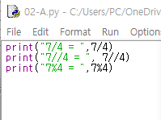
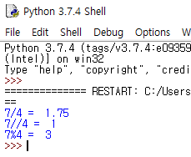
PYTHON으로 게임 만들기
연산자 연습 : 02-A.py
S
Strength
강점
W
Weakness
약점
T
Threat
위협

Slide 5
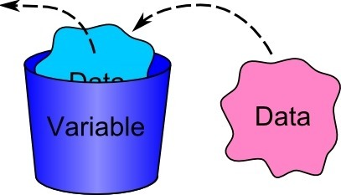
PYTHON으로 게임 만들기
변수
S
Strength
강점
W
Weakness
약점
프로그램을 만드는 데 필요한 정보 저장
정보 보관소 역할
O
Opportunity
기회
T
Threat
위협

Slide 6
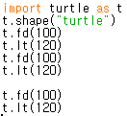
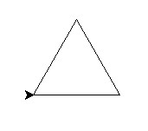
PYTHON으로 게임 만들기
들어가기 전에
- 지난 시간 복습 : 정삼각형 그리기
S
Strength
강점
W
Weakness
약점
O
Opportunity
기회
T
Threat
위협

Slide 7
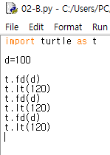
PYTHON으로 게임 만들기
예제 : 02-B.py
- 변수를 이용해 삼각형 그리기
S
Strength
강점
W
Weakness
약점
O
Opportunity
기회
T
Threat
위협
d 수치에 따라
삼각형 크기가 변함
-->효율적!

Slide 8

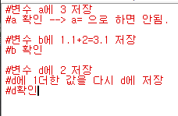
PYTHON으로 게임 만들기
예제 : 대화형 셸에서의 변수 활용
S
Strength
강점
W
Weakness
약점
O
Opportunity
기회
T
Threat
위협

Slide 9


PYTHON으로 게임 만들기
for문 : 02-C.py
S
Strength
강점
W
Weakness
약점
O
Opportunity
기회

Slide 10


PYTHON으로 게임 만들기
for문 연습 : 02-D.py
S
Strength
강점
W
Weakness
약점
O
Opportunity
기회
T
Threat
위협
C/C++과는 달리
괄호가 없기 때문에
들여쓰기 주의해야 함 !!

Slide 11
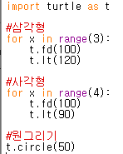
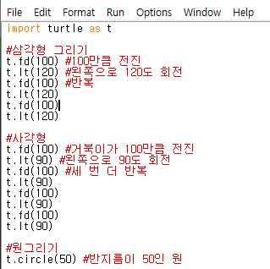
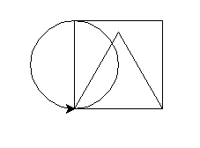
PYTHON으로 게임 만들기
for문을 사용한 거북이 프로그램 : 02-E.py
S
Strength
강점
W
Weakness
약점
O
Opportunity
기회
T
Threat
위협

Slide 12

PYTHON으로 게임 만들기
List로 알아보는 Range?
“범위”
S
Strength
강점
W
Weakness
약점
Ex) for문의 range(5), range(10),,,반복 범위
배열
O
Opportunity
기회
느낌

Slide 13
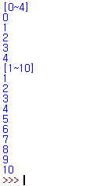
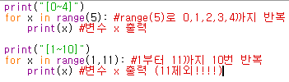
PYTHON으로 게임 만들기
완전 기본 for문 : 02-F.py
S
Strength
강점
W
Weakness
약점
O
Opportunity
기회

Slide 14
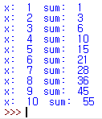
PYTHON으로 게임 만들기
2주차 퀴즈 1 : 1~10까지 sum 구하기
sum을 저장할 변수 s를
정의하세요.
2. for문을 이용하세요.(for x in
range(?? , ??)
3. for문이 한 번 돌 때마다 현재의 x
값과 현재의 sum값을
출력하도록 만들어보세요.
<예상 결과창>
S
Strength
강점
W
Weakness
약점
O
Opportunity
기회

Slide 15

PYTHON으로 게임 만들기
퀴즈 정답 : 02-Quiz.py
S
Strength
강점
W
Weakness
약점
O
Opportunity
기회

Slide 16
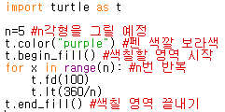

PYTHON으로 게임 만들기
정오각형 그리기 : 02-G.py
S
Strength
강점
W
Weakness
약점
O
Opportunity
기회

Slide 17
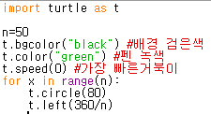

PYTHON으로 게임 만들기
반복된 원 그리기 : 02-H.py
S
Strength
강점
W
Weakness
약점
O
Opportunity
기회

Slide 18
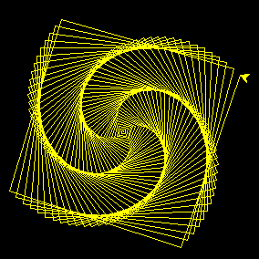
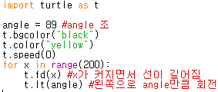
PYTHON으로 게임 만들기
반복된 선 그리기 : 02-I.py
S
Strength
강점
W
Weakness
약점
O
Opportunity
기회

